Slide 1
Основы работы с файлами в Python

Slide 2
Встроенные средства Python
Основа для работы с файлами — built-in функция open()
f = open("accounts.txt", "r")
Эта функция имеет два аргумента. Аргумент file принимает строку, в которой содержится путь к файлу. Второй аргумент, mode, позволяет указать режим, в котором необходимо работать с файлом.
По завершении работы с файлом его необходимо закрыть при помощи метода close()

Slide 3
f = open("accounts.txt", "r")
print(f.read())
f.close()
f = open("accounts.txt", "w")
f.write("Новое содержимое файла")
f.close()

Slide 4
with .. as ..
with open("accounts.txt", "r") as f:
print(f.read())
Главное отличие заключается в том, что python самостоятельно закрывает файл, и разработчику нет необходимости помнить об этом. И бонусом к этому не будут вызваны исключения при открытии файла (например, если файл не существует).

Slide 5
Используя эту функцию с целочисленным аргументом, можно прочитать определенное количество символов.
with open("accounts.txt", "r") as f:
print(f.read(8))
with open("accounts.txt", "r") as f: # 'Hello, world!’
print(f.read(8))
first_part = f.read(8) # 'Hello, w‘
f.seek(4)
second_part = f.read(8) # 'o, world'

Slide 6
Метод readline()
Другой способ заключается в считывании файла построчно. Метод readline() считывает строку и, также как и с методом read(), сдвигает курсор — только теперь уже на целую строку. Применение этого метода несколько раз будет приводить к считыванию нескольких строк. Схожий с этим способом, другой метод позволяет прочитать файл целиком, но по строкам, записав их в список. Этот список можно использовать, например, в качестве итерируемого объекта в цикле.
with open("accounts.txt", "r") as f:
for line in f.readlines():
print(line)

Slide 7
Еще проще: with open ("accounts.txt", "r") as f:
for line in f:
print(line)

Slide 8
Запись в файл write()
with open ("accounts.txt", “w") as f:
f.write(some_string_data) что должно быть в some_string_data?

Slide 9
Важно, что в качестве аргумента функции могут быть переданы только строки. Если необходимо записать другого рода информацию, то ее необходимо явно привести к строковому типу, используя методы str для объектов или форматированные строки.
Есть возможность записать в файл большой объем данных, если он может быть представлен в виде списка строк.
with open ("accounts.txt", “w") as f:
f.writelines(list_of_strings)
Здесь есть еще один нюанс, связанный с тем, что функции write() и writelines() автоматически не ставят символ переноса строки, и это разработчику нужно контролировать самостоятельно.

Slide 10
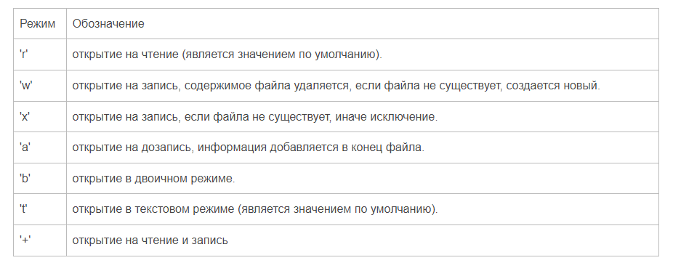
Режим, в которых можно открыть файл.

Slide 11
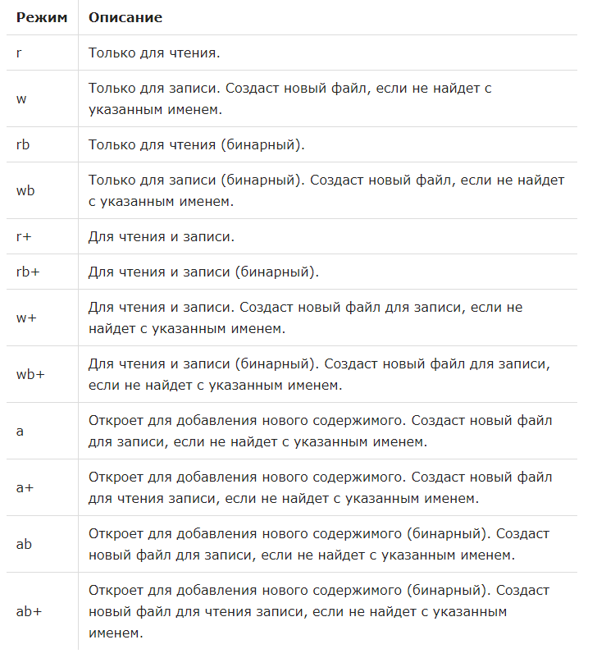

Slide 12
Переименование файлов в Python
Функция rename() используется для переименовывания файлов в Python. Для ее использования сперва нужно импортировать модуль os.

Slide 13
import os
os.rename(src,dest)
Где:
src = файл, который нужно переименовать
dest = новое имя файла
import os
os.rename("xyz.txt","abc.txt")

Slide 14
НЕСКОЛЬКО ПОЛЕЗНЫХ МЕТОДОВ СТРОК
Метод strip()
Основная логика метода strip() заключается в том, что он возвращает копию строки, при этом удаляя как начальные, так и конечные символы. Удаление символов конечно же не происходит случайным образом, а на основе переданного аргумента.
message = “ Учи Python “
# Удаляем начальные и конечные пробелы
print('Сообщение:', message.strip())

Slide 15
string.strip([chars])
Аргумент chars — это необязательный аргумент. Указывает на набор символов, которые необходимо удалить из левой и правой частей строки.
Метод strip() — удаляет символы, как слева так и справа, на основе переданного аргумента
Если не указан аргумент, то по умолчанию, метод strip() удаляет все начальные и конечные пробелы из строки

Slide 16
string = ' xoxo love xoxo '
print(string.strip())
print(string.strip(' xoe'))
print(string.strip('stx'))
string = 'android is awesome'
print(string.strip('an'))

Slide 17
S.lstrip([chars]) Удаление пробельных символов в начале строки
S.rstrip([chars]) Удаление пробельных символов в конце строки
S.strip([chars]) Удаление пробельных символов в начале и конце

Slide 18
Метод split()
Функция split сканирует всю строку и разделяет ее в случае нахождения разделителя.
В строке должен быть как минимум один разделитель. Им может выступать в том числе и символ пробела. Пробел — разделитель по умолчанию.
Если параметр на задать, то разделение будет выполнено именно по символу пробела.

Slide 19
string.split(separator*, maxsplit*)
Параметр separator — необязательный, но он позволяет задать разделитель вручную.
Параметр maxsplit определяет максимальное количество разделений. Значение по умолчанию — -1, будут выполнены все разделения.
my_st = "Пример строки Python"
print(my_st.split())

Slide 20
Разделение строк по нескольким разделителям
В Python можно использовать даже несколько разделителей. Для этого просто требуется передать несколько символов в качестве разделителей функции split.
Возьмем в качестве примера ситуацию, где разделителями выступают одновременно ; и ,. Задействуем функцию re.split().
import re
my_st = "Я\nучу; язык,программирования\nPython"
print(re.split(";|,|\n", my_st))

Slide 21
Метод .join()
Метод join в Python отвечает за объединение списка строк с помощью определенного указателя. Часто это используется при конвертации списка в строку. Например, так можно конвертировать список букв алфавита в разделенную запятыми строку для сохранения.
Метод принимает итерируемый объект в качестве аргумента, а поскольку список отвечает этим условиям, то его вполне можно использовать. Также список должен состоять из строк. Если попробовать использовать функцию для списка с другим содержимым, то результатом будет такое сообщение: TypeError: sequence item 0: expected str instance, int found.

Slide 22
vowels = ["a", "e", "i", "o", "u"]
vowels_str = ",".join(vowels)
print("Строка гласных:", vowels_str) распечатайте еще тип данных vowels_str

Slide 23
Разбитие строки с помощью join
Также функцию join() можно использовать, чтобы разбить строку по определенному разделителю.
print(",".join("Python"))

Slide 24
Метод replace()
Слово replace имеет дословный перевод «заменять», так что название метода точно описывает его назначение. С помощью replace можно заменить часть строки или её всю на другую строку.
str.replace(old_str, new_str[, count])
В качестве аргументов в метод передаются:
old_str – часть исходной строки, которую необходимо заменить.
new_str – строка, на которую заменяют исходную строку (old_str).
count – определяет количество вхождений подстроки, которые необходимо заменить.
Здесь count – не обязательный параметр. Если его не указывать, то будут заменены все вхождения подстрок на новые.

Slide 25
my_str = "one dog, one cat, one rabbit"
#Заменяем все вхождения "one" в строке
a = my_str.replace("one", "two")
#Заменяем первое вхождение "one" в строке
b = my_str.replace("one", "two", 1)
#Заменяем первые два вхождения "one" в строке
c = my_str.replace("one", "two", 2)

Slide 26
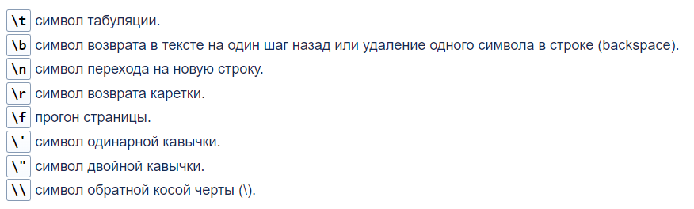
Экранирование и спецсимволы в строке

